Slide 1
الفصل الأول أهمية التسويــق وماهيته
إنّ أهميّة التسويق تنبع أساسًا من تلك الحقيقة المؤكّدة، فهو أداة الرّبط وهمزة الوصل وحلقة الجمع بين مؤسسات الأعمال من جهة، ومختلف أسواقها ومستهلكيها من جهة ثانية، وهو الأداة التي عن طريقها تترصّد مؤسسات الأعمال فرصة وجود طلب أو اختراقه أو إمكانية الاستحواذ عليه وتحريره من المنافسة لصالح نشاطات أعمالها القائمة، وهو أيضا أداة المتابعة والتقييم للمخاطر البيئية التي من شأنها أن تقلّل من الفرص المتاحة وتقلّص من الحصص السوقية المكتسبة .

Slide 2
الفصل الأول أهمية التسويــق وماهيته
التسويق فكرٌ وفلسفةٌ ووظيفةٌ ونشاطٌ:
فِكرٌ يقوم على اعتبار السوق، بما تحتويه من مكوّنات المنافسة و الطلب، سبَبًا في وجود النَّشاط.
وفلسفةٌ ترتكز، من أجل إبقاء النشاط حيًّا يُقبِل عليه الطّلب في ظلّ منافسة دائمة، على مدى تفهُّمِ هذا الطّلب و خِدمتِه بأحسن كيفية و أفضل سبيل .
وهو وظيفةٌ تتلخّص مهمّتها في حُسن إدارة هذا الطلب،
وهو نشاطٌ تتحدّد ملامحه في الصيّاغة الجيّدة والإدماج الكُفء، من أجل البقاء والاستمرارية، لمختلف السياسات الموجَّهَة نحو إيجاد هذا الطلب و استقطابه و المحافظة عليه .

Slide 3
الفصل الأول أهمية التسويــق وماهيته
أولا ــ أهمية التسويق
I - الأهمّية العامّة للتّسويق :-
(أهمية المبادلة)
إنّ للتّسويق، بمفهومه العام السائد لدى عامّة النّاس الذين يرونَه نشاطَ بيعٍ أو توزيعٍ أو إشهارٍ أو ترويجٍ، أهمّيةً معتبرة في الحياة. إذ دون هذه المهام لا يمكن تصوّر معنى لحياة البشر. لقد ارتبط الإنسان منذ المراحل الأولى لتطوّر نشاطه الاقتصادي بعمليات التّبادل والبيع و الشِّراء والتّوزيع إلى درجة أصبحت معها هذه النّشاطات تشكِّل أَحَدَ المقوّمات الأساسية لحياته. فلم يعد ممكنا تَصوُّر إنسانِ حيٌ يُرزق دون شراء أو تسوّق، حتّى و لو تخيّلناه يعيشُ حياةَ كفافٍ في اقتصادٍ مغلق .

Slide 4
الفصل الأول أهمية التسويــق وماهيته
أولا ــ أهمية التسويق
II - الأهميّة التقليدية للتّسويق :-
إنّ أهمّيّة التّسويق من حيث بعده التّقليدي، أو أهمّيته على مستوى المؤسّسة الاقتصادية التي تدمج التّسويق كنشاط ثانوي متمّمٍ لعملية الإنتاج الأوّليّة، يمكن عرضها من خلال نقاط أساسية أربعة :-

Slide 5
الفصل الأول أهمية التسويــق وماهيته
أولا ــ أهمية التسويق
II - الأهميّة التقليدية للتّسويق :-
فعن طريق التّسويق تتحقّق عملية البيع، و لا يخفَى ما للبيع من أهمّية في إعادة دورة الاستغلال بالنّسبة لأيّة مؤسّسة اقتصادية،
كما تنشأ بواسطة التّسويق المنافع المكانية والزمانية والحيازية التي يستفيد منها كلّ من البائع والمشتري،
كما تساهم تكلفة التّسويق في تحديد سعر بيع منتجات المؤسّسة ، فإذا تمّ التّقليص في هذه التّكلفة، أمكن التّخفيض في سعر البيع وجعله تنافسيا،
إنّ للتّرويج و الإشهار دورًا معتبرًا في تحفيز الطّلب واستقطابه وإبعاده عن المنافسة،

Slide 6
الفصل الأول أهمية التسويــق وماهيته
أولا ــ أهمية التسويق
III - الأهميّة الخاصة للتّسويق :-
إذا كانت أهمية التّسويق التّقليدية تعكس دور التّسويق المتميّز على مستوى اقتصادٍ جزئيٍّ وفي إطار المؤسّسة الاقتصادية التي تعتمده كنشاط ثانوي، فإنّ أهمية التّسويق الخاصّة تَكشِفُ بأنَّ للتسويق دورًا خاصًّا يؤدّيه على مستوى اقتصادٍ كلِّيٍّ وفي إطار النَّشَاط الدوّلي للأعمال. لقد لعب التسويق، دورًا بارزًا في حصول التوجّهات الحالية التي ميّزت وتميّز ساحة الأعمال الدولية، حيث لم يكن التسويق سببًا في حصولها فحسب، بل استُخدِم أيضا كآلية قويّة في تدعيم هذه التحوّلات و كأداة ساهمت في تحقّقها.
إنّ أهمّ ما أصبح يميّز بيئة الأعمال على مستوى دولي هو :

Slide 7
الفصل الأول أهمية التسويــق وماهيته
أولا ــ أهمية التسويق
III - الأهميّة الخاصة للتّسويق :-
تحوّل الاقتصاد العالمي نحو تدويل أحادي القطب عرف في لغة العصر بالعولمة الاقتصادية؛
ظهور مؤسسات أعمال ( اقتصادية ) كبرى محلية و دولية؛
اشتداد حدة المنافسة المحلية والدولية؛
انفتاح الأسواق العالمية أمام مختلف التدفّقات التجارية والاستثمارية؛

Slide 8
الفصل الأول أهمية التسويــق وماهيته
أولا ــ أهمية التسويق
III - الأهميّة الخاصة للتّسويق :-
أ ـ تحديد أهمية التّسويق من خلال ما عرف "بالخطأ التّسويقي الأكبر"
" لقد أغرى صناعة السيارات الأمريكية نجاحها الكبير إلى درجة أن جعلها تقع في أكبر خطـأ تسويقـي (The Biggest Marketing Mistake)، فلقد أخفقت هذه الصناعة في تكييف نفسها مع تغيّر حاجيات و رغبات طلب السوق ."

Slide 9
الفصل الأول أهمية التسويــق وماهيته
أولا ــ أهمية التسويق
III - الأهميّة الخاصة للتّسويق :-
ب – تحديد أهميّة التّسويق من خلال اشتداد حدّة المنافسة :
إنّ فتح المجال لآليات السوق والتّوجّه نحو اقتصاد السّوق يترتّب عنه حريّة الدخول إليها والخروج منها دون حواجز وعراقيل، الأمر الذي نجم عنه ظهور أشكال مختلفة من المنافسة و الاحتدام . لقد أثبتت الوقائع الاقتصادية التاريخية و المعاصرة بأنّ التسويق كان له دور فعّال في تعزيز القدرات التنافسية لمؤسسات الأعمال المختلفة سواء تعلّق الأمر بالأسواق المحلية أو الدولية، خاصّة و أنّ المنافسة لم تعد قائمة على اعتبارات سعرية كما سبقت الإشارة، بل تعدّتها إلى منافسة تقوم على أسس تسويقية صرفة.

Slide 10
الفصل الأول أهمية التسويــق وماهيته
أولا ــ أهمية التسويق
III - الأهميّة الخاصة للتّسويق :-
ج ـ تحديد أهمية التّسويق من خلال التّوجّه العالمي نحو اقتصاد السّوق:
إنّ التحوّل الحاصل على مستوى الاقتصاد الدولي، والذي تميّز، بكيفية واضحة، بتوجّه اقتصاديات دول العالم قاطبة، بما فيها تلك الأكثر تحفّظا، نحو اقتصاد مفتوح، نُعت في الأدبيات الحديثة باقتصاد السوق، وعرف في الأدبيات التقليدية بالاقتصاد الرأسمالي الحر، قد ساهم فيه التسويق، بكيفية واضحة جليّة، حيث لم يستخدم من قبل المنظّرين الليبراليين كآلية مهمّة للترويج لاقتصادياتهم المزدهرة فحسب، بل استعمل التسويق أيضا، خلال فترة الثمانينات، كأداة تغيير و تحوّل في اقتصاديات كثير من الدول الاشتراكية خاصة منها دول أوربا الشرقية ثمّ الاتّحاد السوفياتي سابقا.

Slide 11
الفصل الأول أهمية التسويــق وماهيته
أولا ــ أهمية التسويق
III - الأهميّة الخاصة للتّسويق :-
ج ـ تحديد أهمية التّسويق من خلال التّوجّه العالمي نحو اقتصاد السّوق:
ومن طريف الحديث أن يُذكر في هذا المجال بأنّ أوّل ظهور علنيّ لزعيم المعسكر الاشتراكي غورباتشوف، بعد تفكّك جمهورياته، كان على قنوات البثّ التلفزيوني العالمية، حيث قُدِّم لا لِيلقِيَ خطاباً أو ليُجرى معه استجوابٌ باعتباره زعيمًا سياسيًا تاريخيًا، بل ليَعرِضَ على المشاهدين قطعة بيتزا من صنع أحد أكبر سلاسل مصانع البيتزا العالمية (Pizza Hut ) ويعلن للمستهلكين، كرجل إشهار وإعلان ماهر، عن مذاقها الحلو وطعمها المميّز وجودتها التي تتفوّق بها على المنافسة !

Slide 12
الفصل الأول أهمية التسويــق وماهيته
أولا ــ أهمية التسويق
IV - أهمّية التّسويق بالنسبة للدول المتخلّفة :
لقد أُهمل التسويق في الدّول المتخلّفة لأسباب موضوعية وأخرى ذاتيّة :
- فارتباط التسويق بالاقتصاديات المتطوّرة واعتباره مظهرا من مظاهرها وشكلا من أشكال البيئة الاقتصادية فيها، عمّق الشعور بأنّه لا يتلازم إلاّ مع الوفرة في الإنتاج ولا يتوافق إلاّ مع الفائض في الثروة، وأكّد، في المقابل ، الميل إلى عدم قبوله أو تبرير وجوده في الدول المتخلّفة حيث النّدرة الكبيرة في الإنتاج والنقص الفادح في إمكانيات العرض ؛

Slide 13
الفصل الأول أهمية التسويــق وماهيته
أولا ــ أهمية التسويق
IV - أهمّية التّسويق بالنسبة للدول المتخلّفة :
لقد أُهمل التسويق في الدّول المتخلّفة لأسباب موضوعية وأخرى ذاتيّة :
- اعتبار التسويق نشاط ثانوي تابع لنشاط أساسي هو الإنتاج، دفع بالدول المتخلفة إلى عدم التفكير في الاهتمام به، أو إدماجه كنشاط مهمّ إلاّ حينما تزيد قدرات الإنتاج و تسمو إمكانيات العرض، و يتحقّق الفائض و تتجسّد معه الوفرة، فحين ذلك يبرز الاهتمام بالتسويق تلقائيا؛

Slide 14
الفصل الأول أهمية التسويــق وماهيته
أولا ــ أهمية التسويق
IV - أهمّية التّسويق بالنسبة للدول المتخلّفة :
لقد أُهمل التسويق في الدّول المتخلّفة لأسباب موضوعية وأخرى ذاتيّة :
- غياب المنافسة في أغلب الاقتصاديات المتخلّفة لم تجعل هنالك ضرورة للتفكير في اعتماد التسويق والرجوع إلى أدواته من أجل الاستجابة للطلب والسّعي إلى كسبه و المحافظة عليه؛

Slide 15
الفصل الأول أهمية التسويــق وماهيته
أولا ــ أهمية التسويق
IV - أهمّية التّسويق بالنسبة للدول المتخلّفة :
لقد أُهمل التسويق في الدّول المتخلّفة لأسباب موضوعية وأخرى ذاتيّة :
- تركيز الجهود و تخصيص الموارد في الدول المتخلفة نحو بناء قاعدة صناعية متينة و أساس اقتصادي قويّ، جعل التسويق يبدو كنشاط هدر و تبذير للجهود و الإمكانيات و الأموال، بدل أن يعتبر كنشاط دعم يساهم في بناء تلك القاعدة و إقامة ذلك الأساس؛

Slide 16
الفصل الأول أهمية التسويــق وماهيته
أولا ــ أهمية التسويق
IV - أهمّية التّسويق بالنسبة للدول المتخلّفة :
لقد أُهمل التسويق في الدّول المتخلّفة لأسباب موضوعية وأخرى ذاتيّة :
- صعوبة تحويل معارف التسويق وتقنياته من الاقتصاديات المتطوّرة نحو الاقتصاديات المتخلّفة كان لها أثر بالغ في عدم التحمّس لتبنّي التسويق أو إدماج سياساته في هذه الدول. فالتسويق، كما هو مفهوم ، ليس مجرّد تقنيات معزولة و ممارسات مجرّدة من أي مدلول، تنقل و تحوّل كما هو حال عوامل الإنتاج المادية، بل يحمل التسويق في ذاته مفاهيم وأفكار وعادات وقيّم، ترى كثير من الدول المتخلّفة بأنّها لصيقة بالدّول المتطوّرة لا تعبّر عن واقعها و لا تساهم في تحقيق طموحاتها؛

Slide 17
الفصل الأول أهمية التسويــق وماهيته
أولا ــ أهمية التسويق
IV - أهمّية التّسويق بالنسبة للدول المتخلّفة :
فلهذه الأسباب ولغيرها، أهمل التسويق وهمّش دوره في الدول المتخلّفة، وانصبّت الجهود فيها نحو الإنتاج والتمويل والاستثمار وغيرها من المجالات المادية الأخرى، سعيا من هذه الدول نحو تحقيق التنمية، في الوقت الذي تأكّد بأنّ للتسويق أهميّة قصوى ودورا معتبرا في اقتصاديات هذه الدول، قد لا يقلّ ثقلا و لا قيمة عن أهمية ودور الإنتاج والاستثمار والتمويل

Slide 18
الفصل الأول أهمية التسويــق وماهيته
أولا ــ أهمية التسويق
IV - أهمّية التّسويق بالنسبة للدول المتخلّفة :
فالتسويق، وقبل أن يكون ممارسة، هو فكر ومفهوم وفلسفة، الأساس فيها البحث عن الرغبات و الاحتياجات و السّعي إلى تلبيتها بأحسن كيفية ممكنة .
- فعن طريق البحث و التّرصّد والسّعي إلى التّعرّف على الاحتياجات الخاصّة بالسوق الوطنية،
- وعن طريق توجيه برامج الإنتاج والاستثمار والتمويل تبعا لذلك،
- وعن طريق إنشاء قنوات اقتصادية وشفاّفة يتمّ من خلالها نقل الخيرات الاقتصادية المنتجة إلى أسواق الاستهلاك والاستعمال من أجل إشباع و تلبية الاحتياجات والرغبات،

Slide 19
الفصل الأول أهمية التسويــق وماهيته
أولا ــ أهمية التسويق
IV - أهمّية التّسويق بالنسبة للدول المتخلّفة :
يمكن استغلال الموارد المحليّة المتاحة في الاقتصاد الوطني أحسن استغلال، فتتحقّق الزيادة في الإنتاج، وترتفع وتيرته، وتنمو الإنتاجية فيه، كما يزداد الدخل الوطني، وترتفع مستويات التشغيل المحليّة، وتتحرك بذلك عجلة الاقتصاد نحو التنمية .
كما تبدو أهمية التسويق واضحة من خلال الممارسة العملية لنشاطات التسويق ووظائفه الأساسية. فحركية اقتصاديات الدول المتخلّفة نحو التنمية تكون أسرع مع كل نشاط تسويقي يتمّ دمجه و تنفيذه بكيفية جيّدة :-

Slide 20
الفصل الأول أهمية التسويــق وماهيته
أولا ــ أهمية التسويق
IV - أهمّية التّسويق بالنسبة للدول المتخلّفة :
1 – فلبحوث التسويق و عمليات التحصيل المنتظم للمعلومات التسويقية دور مميّز في الاستخدام الأمثل للموارد الاقتصادية النادرة في الدول المتخلّفة، إذ عن طريق هذه النّشاطات التّسويقية الأساسية يتمكّن المنتجون من حسن تنظيم و برمجة عملياتهم، تخصيص ما أتيح أمامهم من موارد و إمكانيات تخصيصا رشيدا، و خدمة الأسواق المحلّية خدمة مواتية .

Slide 21
الفصل الأول أهمية التسويــق وماهيته
أولا ــ أهمية التسويق
IV - أهمّية التّسويق بالنسبة للدول المتخلّفة :
2- كما أنّ لنشاطات التّوزيع المادّي أثر بالغ على زيادة إنتاجية مجمل النّشاط الاقتصادي في هذه الدول، من خلال المنافع الزمانية و المكانية و الحيّازية التي تنشئها مثل هذه النّشاطات التسويقية . فالتوزيع الجيّد للسّلع، من خلال عمليات النّقل و التّخزين و التّسليم و غيرها، من شأنه أن يقلّل من حالات الفساد و التبذير و الضياع، و بالتالي التّكاليف، و يزيد من وتيرة الاستهلاك، و يدفع بنشاط الإنتاج نحو التحرّك و الإسراع لمواكبة الطلب المتزايد باستمرار .

Slide 22
الفصل الأول أهمية التسويــق وماهيته
أولا ــ أهمية التسويق
IV - أهمّية التّسويق بالنسبة للدول المتخلّفة :
3 - كما أنّ لنشاطات التسويق ووظائفه وقطاعاته المختلفة أهمية بالغة في توفير مناصب الشّغل لليد العاملة العاطل أغلبها عن العمل في الدول المتخلّفة .

Slide 23
الفصل الأول أهمية التسويــق وماهيته
أولا ــ أهمية التسويق
IV - أهمّية التّسويق بالنسبة للدول المتخلّفة :
4 – والتسويق أيضا يعدّ مجالا خصبا ومصدرا حيويا لنشوء، وظهور، وتطوّر المتعاملين الفاعلين في الاقتصاد الوطني، من مستهلكين حقيقيين و منظّمين و مسيّرين ورجال أعمال متميّزين. فلقد استفادت كثير من الدول المتخلّفة من قطاع التسويق في ظهور قوّة شرائية حقيقية، كما استفادت أيضا من هذا القطاع في الحصول على المسيّرين الأكفّاء، كما تحوّل كثير من التّجار والموزّعين في كثير من الدول المتخلّفة إلى رجال أعمال فاعلين، ساهمت مشاريعهم في تحقيق بعض من مستويات النُّمُوِّ المرجوّة

Slide 24
الفصل الأول أهمية التسويــق وماهيته
أولا ــ أهمية التسويق
IV - أهمّية التّسويق بالنسبة للدول المتخلّفة :
5 – وللتسويق أيضا دور مميّز في تحفيز الهمم وفي زيادة البدل وتوجيه الجهد نحو العطاء أكثر من أجل النيل أكثر. فبعض نشاطات التسويق، كالإعلان والترويج والتوزيع والتطوير وغيرها من النشاطات الأخرى التي تهدف إلى تكوين وتنمية الرغبة في اقتناء السّلع والخدمات لاستهلاكها أو استعمالها، من شأنها أن تدفع بالمواطنين في الدول المتخلّفة إلى العمل والبدل أكثر من أجل الحصول على المقابل المناسب لاقتناء المنتَج المرغوب في اقتنائه، فتزداد بذلك وتيرة الطلب، ومعها تزداد وتيرة الإنتاج، ومع الاثنين يتحرَّك الاقتصاد نحو النمو .

Slide 25
الفصل الأول أهمية التسويــق وماهيته
أولا ــ أهمية التسويق
IV - أهمّية التّسويق بالنسبة للدول المتخلّفة :
6 – إنّ من المفاهيم التسويقية المهمّة التي لها ما يبرّر وجودها في الدول المتخلّفة مفهوم التسويق العكسي Demarketing. فالدول المتخلّفة تحتاج أكثر إلى ترشيد استخداماتها والاقتصاد في استعمال مواردها بما يساهم في تنمية إمكانياتها ويضمن تحقيق الكفاءة والفعالية في أداء مختلف نشاطاتها. وإذا كان التسويق يحفّز على زيادة الاستهلاك ويحرص على تلبية احتياجات الطلب المتنامية، فإنّ المفهوم المقابل له، أو التسويق العكسي، يحفّز على تخفيض الاستهلاك ويحرص على ترقية سلوك التّأني في الشراء بما يتوافق وإمكانيات العرض المتاحة وقدرات الإنتاج المتوفّرة. إنّ وسائل الاتّصال والترويج التسويقية يمكن استخدامها كآليات تحفيز، كما يمكن توظيفها كأدوات ترشيد وتحسيس وتوعية بما يتماشى والأهداف الخاصة في هذه الدول.

Slide 26
الفصل الأول أهمية التسويــق وماهيته
أولا ــ أهمية التسويق
V - أهمّية التّسويق في الاقتصاد الجزائري :
إضافة إلى كل ما ذُكر، فإنّ أهمية التسويق في الاقتصاد الجزائري لا تقلّ شأنا عن أهميته في اقتصاديات الدول المتخلّفة المتحوّلة. فالجزائر، و على غرار بقيّة دول العالم، أخذت هي الأخرى، و منذ نهاية الثمانينات، تسلك وجهة اقتصادية مغايرة عن تلك التي سلكتها منذ حصولها على الاستقلال سنة 1962م . فلقد تخلّت عن الاقتصاد المخطّط، بعد ما تأكّد فشله طيلة أكثر من ربع قرن من التبنّي والاعتناق، لتطرق باب اقتصاد السوق عساها تحقق عن طريقه ما عجز عن تحقيقه النظام السابق، من نمو اقتصادي و رفاهية و ازدهار .

Slide 27
الفصل الأول أهمية التسويــق وماهيته
أولا ــ أهمية التسويق
V - أهمّية التّسويق في الاقتصاد الجزائري :
إنّ اقتصاد السّوق، كما سبق الذكر، من تبعاته أن تُعطى للسّوق أهمّية خاصّة في توجيه الموارد و تخصيصها و في اتّخاذ القرارات الاقتصادية المختلفة، بدلاً من أن تكون الخطط الاقتصادية هي الموجّه الحاسم للاقتصاد الوطني. كما أنّ اقتصاد السوق من مستلزماته أن تُزال مختلف الحواجز والعقبات أمام حرية التجارة والإنتاج والتبادل، الأمر الذي قد يوجد حالات وأشكال من المنافسة والمزاحمة غير المألوفة في الاقتصاد الوطني. فظهور القطاع الخاص كمزاحم قوي للقطاع العام أصبح أمرا حاصلا، و تدفّق السلع الأجنبية بكثافة وغزارة بات أمرا واقعا، ودخول المؤسسات الأجنبية في صيغ شراكة، أو أشكال استثمارية مباشرة، غَدا أمرًا مُستحبًّا، من أجل تحقّقه عبّئت و وجّهت كل الطاقات والإمكانيات.

Slide 28
الفصل الأول أهمية التسويــق وماهيته
أولا ــ أهمية التسويق
V - أهمّية التّسويق في الاقتصاد الجزائري :
ففي مناخ جديد كهذا المناخ غير المألوف من قبل كل من المنتج والمسير الجزائري تبدو أهمية التفكير في الوسائل الجديّة التي تساهم ليس فقط في إحداث عملية التكيّف مع هذه البيئة الجديدة، وإنّما أيضا في احتلال موقع تنافسي مرضي تقوَى من خلاله المؤسسة الجزائرية على البقاء و الاستمرارية محلّيا و دوليا . إن التسويق في هذا المناخ الجديد يعدُّ أهمّ سلاح و أبرز أداة للمقاومة و المنافسة و البقاء و الاستمرارية .

Slide 29
الفصل الأول أهمية التسويــق وماهيته
أولا ــ أهمية التسويق
V - أهمّية التّسويق في الاقتصاد الجزائري :
إنّ التسويق ضروري كي يُفهَمَ في هذه الظروف، ليس فقط من قبل المنتِج والمسيِّر، بل أيضا من قبل الطالب الجزائري، لا سيما من أهل التّخصّص. فحاجة الاقتصاد إلى مسيرين أكفاء واضحةٌ، و حاجتُه، في الوقت الراهن، إلى مسيرين يفهمون التسويق هي أوضَح وأبيَن وأمسّ .

Slide 30
الفصل الأول أهمية التسويــق وماهيته
أولا ــ أهمية التسويق
V - أهمّية التّسويق في الاقتصاد الجزائري :
فأيّ مؤسسة اقتصادية حتّى تكون ناجحة تحتاج إلى مسيرين أكفاء يفهمون و يتبنّون التسويق لأنّ مؤسسات الأعمال جميعها ما وجدت في حقيقة الأمر سوى لخدمة الأسواق وتلبية احتياجاتها، يقول Peter Drucker " إنّ الغاية من نشاط الأعمال هي إيجاد زبون، و الهدف هو توفير شيء ما يكون هذا الزبون مستعدا لتبادله و قوته الشرائية“. فعلى كل من المنتِج والمسيِّر، و أيضا الطالب في التخصّص، أن يدرك بأنّ أي مؤسسة في الأصل ما وجدت إلا لإيجاد وخدمة السّوق ( أي الطلب أو الزبون أو المستهلك )، و ما التسويق في حقيقته إلاّ المحوَر الذي عن طريقه تتحقّق هذه الغاية .

Slide 31
الفصل الأول أهمية التسويــق وماهيته
ثانيا ــ ماهية التسويق
بعد أن تأكّد مدى ارتباطنا الوثيق بالتسويق في حياتنا الخاصّة أو العامّة، وبعد ما اتَّضَّحت أهمية التسويق كأداة تقليدية فعّالة في تحقيق عملية التبادل وتوطيد الرابطة بين نشاطي الإنتاج والاستهلاك، وما لذلك من أثر في تكوين المنافع المكانية والزمانية والحيازية، وبعد أن بات بَيِّناً ما للتسويق من دورٍ مميّز في حدوث التحوّلات الراّهنة المميّزة للنشاط الدولي للأعمال، وما له من أثر إيجابي على الدول المتقدّمة والمتخلّفة على حدّ سواء، لم يبق أمامنا الآن إلاّ أن نلقي الضّوء على ماهية التسويق وحقيقته اعتمادا على ما تمّ تقريره وتأكيده حول أهمية التّسويق ودوره.

Slide 32
الفصل الأول أهمية التسويــق وماهيته
ثانيا ــ ماهية التسويق
فلقد عُرِّفَ التَّسويق بأنّه "عملية تبادل للمنافع"، كما عُرِّف بأنّه "مجموع العمليات التي توجّه انسياب وتدفّق السلع والخدمات من المنتج إلى المستهلك أو المستعمل"، وعرّف أيضا بأنّه "مجموع العمليات الرّامية إلى تكوين المنافع الاقتصادية على أساس الدراسات النّوعية والكلّية المنظّمة، والهادفة إلى تخطيط سياسات الإنتاج و التوزيع بغرض إشباع حاجات المستهلك بأقصى كفاية ممكنة"، كما عرّف أيضا بأنّه "نظام متكامل من العمليات المتداخلة الموجّهة نحو تصميم، تسعير، ترويج، وتوزيع السلع والخدمات إلى العملاء الحاليين والمرتقبين "

Slide 33
الفصل الأول أهمية التسويــق وماهيته
ثانيا ــ ماهية التسويق
إنّ الصياغة الجيّدة لتعريف وجيه يحدّد معنى التّسويق ويظهر حقيقته يجب أن تستند في أساسها إلى ما جاء عرضه في مجال الحديث عن أهميته . فبقدر ما أصبح للتسويق من دور مهمّ و تأثير قوي في حياة الأفراد و المؤسسات و المجتمعات، بقدر ما ينبغي أن يخصّه تعريف دقيق يشمله و يستوعب مختلف أبعاده.

Slide 34
الفصل الأول أهمية التسويــق وماهيته
ثانيا ــ ماهية التسويق
إنّ التسويق أشمل من أن يكون نشاطا مجرّدا، كذلك النشاط الذي يضمن توجيه تدفّق وانسياب السلع والخدمات من المنتج إلى المستهلك، كما أنّه أوسع من أن يكون عملية مفصولة كتلك العملية التي تحقّق تبادل المنافع والقيم بين المتعاملين، كما أنّه أهمّ من أن يكون عبارة عن مجموعة عمليات ووظائف معزولة مشتّتة، كعملية التوزيع أو البيع أو الترويج ....
إنّ التسويق قبل أن يكون مجموعة أنشطة و وظائف و عمليات متكاملة و مرتبطة و متناسقة، كما ورد في التعريف الأخير، هو في حقيقته فلسفـة .

Slide 35
الفصل الأول أهمية التسويــق وماهيته
ثانيا ــ ماهية التسويق
إنّ التسويق هو فلسفة الأعمال
"Philosophy of Business”
التي أصبحت توجّه مختلف أنشطة الأعمال الحديثة و تحكم سيرورتها.

Slide 36
الفصل الأول أهمية التسويــق وماهيته
ثانيا ــ ماهية التسويق
1ــ التسويق فلسفة أعمال( الفلسفة التسويقية، المفهوم التّسويقي)
THE MARKETING PHYLOSOPHY
=
THE MARKETING CONCEPT

Slide 37
الفصل الأول أهمية التسويــق وماهيته
ثانيا ــ ماهية التسويق
1ــ التسويق فلسفة أعمال( الفلسفة التسويقية، المفهوم التّسويقي)
يعرّف التسويق بأنّه حالة فكر، وجهة تصوّر، قناعة، أو فلسفة، تقوم على اعتقاد جازم بأنّ المستهلك، أو الطلب، أو السّوق عموما، هو دافع نشوء ووجود نشاط الأعمال "The Business"، وهو سرّ بقائه، وهو سبب استمراره و دوامه. فالنّجاح أو الفشل في أداء نشاط الأعمال (النّشاط الاقتصادي)، مرهون بمدى تفهّم القائمين عليه لرغبات واحتياجات طلب السوق، وبمدى استعدادهم وقدرتهم على تلبيتها وإشباعها والسعي إلى خدمتها.

Slide 38
الفصل الأول أهمية التسويــق وماهيته
ثانيا ــ ماهية التسويق
1ــ التسويق فلسفة أعمال( الفلسفة التسويقية، المفهوم التّسويقي)
والتّسويق بذلك هو فلسفة أعمال تقوم على إدراك احتياجات ورغبات طلب السّوق أوّلا، ثمّ تعبئة الجهود والإمكانيات وتهيئتها وتوجيهها نحو تلبية تلك الرّغبات وإشباع تلك الاحتياجات بكفاءة وفعالية تفوق كفاءة وفعالية المنافسين .

Slide 39
الفصل الأول أهمية التسويــق وماهيته
ثانيا ــ ماهية التسويق
1ــ التسويق فلسفة أعمال( الفلسفة التسويقية، المفهوم التّسويقي)
و التّسويق بهذا المعنى هو فلسفة أعمال ترتكز على قناعةِ جعلِ نشاط الأعمال يدور حول خدمة الطلب والحرص على كسب رضاه وثقته و الظفر بولائه ووفائه، لضمان عدم تحوّلّه إلى المنافسة، ومن ثمّة ضمان بقاء النّشاط و استمراره .

Slide 40
الفصل الأول أهمية التسويــق وماهيته
ثانيا ــ ماهية التسويق
1ــ التسويق فلسفة أعمال( الفلسفة التسويقية، المفهوم التّسويقي)
والتسويق بهذا البعد الفلسفي يتّفق وأهميته الخاصّة المشار إليها سابقا. فهو أداة فعّالة، ليس فقط في حصول التوجّهات الحالية نحو اقتصاد السوق، وإنّما أيضا كآلية أساسية ومهمّة أصبحت تُستخدم في إطار اقتصاد السوق من أجل البقاء والنمو والاستمرارية .

Slide 41
الفصل الأول أهمية التسويــق وماهيته
ثانيا ــ ماهية التسويق
1ــ التسويق فلسفة أعمال( الفلسفة التسويقية، المفهوم التّسويقي)
فوقوع مؤسّسات الأعمال الأمريكية في الخطأ التّسويقي الأكبر لم يكن ليقع لولا إهمال هذه المؤسّسات، بفعل تأثير نجاحاتها المكتسبة، لرغبات و احتياجات طلب السوق .
كما أنّ دول أوربا الشرقية، ثمّ بعدها جمهوريات الاتّحاد السوفييتي، لم تكن لتتحوّل تباعا نحو اقتصاد السوق لو لم تُدفَع، بتأثير من منظّري الاقتصاد الحر بحثا عن تحقيق الرفاهية، إلى الاهتمام بالأسواق، و الانطلاق في وضع البرامج ورسم الخطط منها، والسعي إلى خدمة الطلب و تلبية احتياجاته، و تحرير القطاع الخاص ليساهم في ذلك.

Slide 42
الفصل الأول أهمية التسويــق وماهيته
ثانيا ــ ماهية التسويق
1ــ التسويق فلسفة أعمال (الفلسفة التسويقية، المفهوم التّسويقي)
فكل من الأهمية الخاصّة للتسويق والبعد الفلسفي له ينطلق من أساس واحد، ويستند إلى ركيزة واحدة، ألا وهي السّوق. فالسوق هي المنطلق، والسوق هي الركيزة. فسبب وجود نشاط الأعمال، حسب الفلسفة التسويقية، هو السوق، و السّبب في بقاء نشاط الأعمال وفي استمراره، حسب الفلسفة التسويقية أيضا، يبقى السوق، وطالما أنّ الأمر كذلك، وجب على مؤسسات الأعمال جميعها ألاّ تنسى، أو تغفل في لحظة من لحظات عمرها خدمة طلب السوق وإشباع حاجاته وتلبية رغباته بأقصى كفاءة وفعالية ممكنة، لا تترك معها فرصة ولا حظاّ للمنافسة.

Slide 43
الفصل الأول أهمية التسويــق وماهيته
ثانيا ــ ماهية التسويق
2ــ التّسويق عمليات، تقنيات، نشاطات ووظائف
كلمة "تسويق" مشتقّة من مصدر أصلي هو "السّوق"، و هي على غرار مرادفتها باللّغة الإنجليزية المترجمة منها، "Marketing"، مشتقّة من المصدر الأصلي "Market"، حيث أنّه، وفي اللّغتين أصل الكلمة واحد هو السّوق أو The Market .

Slide 44
الفصل الأول أهمية التسويــق وماهيته
ثانيا ــ ماهية التسويق
2ــ التّسويق عمليات، تقنيات، نشاطات ووظائف
ويفيد هذا التّقابل اللّغوي في تحديد معنى التّسويق عمليا بعدما تمّ توضيح معناه فلسفيا؛ حيث، وطالما أنّ مصدر المصطلح هو السّوق، وبحكم أنّ مفهومه الفلسفي يدور حول تفهّم وتقدير والاستجابة لطلب السّوق، فإنّ معناه العملي يدور أيضا حول السوق ويُفهَم أيضا من خلاله.
فالتّسويق عمليّا، ما هو إلاّ عبارة عن مجموع نشاطات المؤسّسة ومهامها ووظائفها المنجزة بكيفية مستمرة ومتّصلة وغير متقطّعة - اعتبارا للاّحقة "ing" الملحقة بكلمة Market والتي تفيد الاستمرارية والتّواصل وعدم الانقطاع - المتعلّقة بالسّوق، المستمدّة منها، والموجّهة نحوها.

Slide 45
الفصل الأول أهمية التسويــق وماهيته
ثانيا ــ ماهية التسويق
2ــ التّسويق عمليات، تقنيات، نشاطات ووظائف
فكلّ نشاطات المؤسّسة المتعلّقة بالسّوق، المستمدّة منها و الموجّهة نحوها، هي في حقيقتها نشاطات تسويقية

Slide 46
الفصل الأول أهمية التسويــق وماهيته
ثانيا ــ ماهية التسويق
2ــ التّسويق عمليات، تقنيات، نشاطات ووظائف
ويمكن التّأكيد والجزم بأنّ مختلف نشاطات المؤسسة، هي في حقيقتها نشاطات تسويقية، وذلك إمّا لكون هذه النّشاطات موجّهة مباشرة نحو السّوق، كما هو حال نشاطات توزيع المنتجات وعرضها والتّعريف بها والإعلان عنها وبيعها، أو أنّ هذه النّشاطات مستمدّة من السّوق ذاتها، كنشاطات تحصيل المعلومات حول الطّلب والمنافسة ونشاطات التّمويل والتّوريد والتّجهيز المختلفة، أو أنّ هذه النّشاطات هي نشاطات متأثّرة وخاضعة لظروف السّوق، كما هو حال إعداد المنتجات وتطويرها و إقحام أنواع التّكنولوجيا المناسبة وتحديد أسعار السّلع و الخدمات انطلاقا من أسعار المنافسة أو احتياجات طلب السّوق .

Slide 47
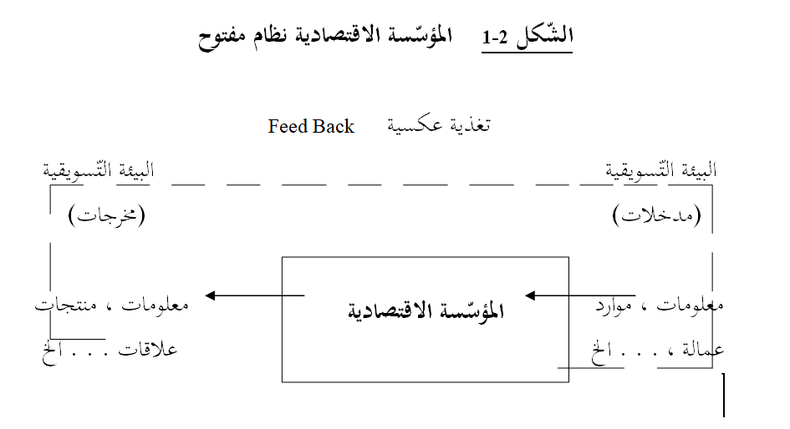
الفصل الأول أهمية التسويــق وماهيته
ثانيا ــ ماهية التسويق
2ــ التّسويق عمليات، تقنيات، نشاطات ووظائف

Slide 48
الفصل الأول أهمية التسويــق وماهيته
ثانيا ــ ماهية التسويق
2ــ التّسويق عمليات، تقنيات، نشاطات ووظائف
البيئة التسويقية
المؤسسة الاقتصادية

Slide 49
الفصل الأول أهمية التسويــق وماهيته
ثانيا ــ ماهية التسويق
2ــ التّسويق عمليات، تقنيات، نشاطات ووظائف
و على اعتبار أنّ إمكانيات المؤسّسة و قدراتها الخاصّة، مهما عظمت، لا تسمح عادة بتوجيه نشاطات المؤسّسة نحو كلّ السّوق، و إنّما نحو بعض الأجزاء أو المقاطعات أو الحصص منها، نظرا لأسباب كثيرة منها :-

Slide 50
الفصل الأول أهمية التسويــق وماهيته
ثانيا ــ ماهية التسويق
2ــ التّسويق عمليات، تقنيات، نشاطات ووظائف
كون السّوق تحتوي على عدد كبير من المستهلكين الذين يفوق حجم مجموع طلباتهم، في الحالات العادية، إمكانيات العرض الخاصّة بمؤسّسة واحدة،

Slide 51
الفصل الأول أهمية التسويــق وماهيته
ثانيا ــ ماهية التسويق
2ــ التّسويق عمليات، تقنيات، نشاطات ووظائف
كون السّوق تحتوي على عدد كبير من المستهلكين الذين يتفاوتون في رغباتهم و احتياجاتهم و يختلفون بالتّالي في طلباتهم من حيث النّوع و الشّكل و المواصفات،

Slide 52
الفصل الأول أهمية التسويــق وماهيته
ثانيا ــ ماهية التسويق
2ــ التّسويق عمليات، تقنيات، نشاطات ووظائف
كون السّوق تحتوي على عدد كبير من المنافسين المنتجين و العارضين لنفس المنتجات، و الّذين يتسابقون دوما نحو الاستحواذ على أكبر الحصص و أوسع المقاطعات إلى حدود ما تسمح به إمكانياتهم و قدراتهم الخاصّة،

Slide 53
الفصل الأول أهمية التسويــق وماهيته
ثانيا ــ ماهية التسويق
2ــ التّسويق عمليات، تقنيات، نشاطات ووظائف
فإنّ المؤسّسة عادة ما تستهدف بنشاطاتها التّسويقية بعض الأجزاء و المقاطعات من السوق حرصا منها على خدمة الطّلب المستهدف بأحسن كيفية اعتمادا على إمكانياتها الخاصّة، وتمكينًا لها على تجاوز عقبات المنافسة بتركيز جهودها حول المقاطعات المستهدفة و غلق المنافذ، إن أمكن، أمام أي منافس يريد اقتحام هذه المقاطعات أو اختراقها .

Slide 54
الفصل الأول أهمية التسويــق وماهيته
ثانيا ــ ماهية التسويق
2ــ التّسويق عمليات، تقنيات، نشاطات ووظائف
لذلك جاء تعريف Kotler, P. للتّسويق من جانب بعده العملي موفّقا إلى حدود كبيرة،
حينما اعتبره "عملية اجتماعية تمكّن الأفراد والجماعات من إشباع رغباتهم واحتياجاتهم عن طريق إيجاد المنافع ومبادلتها"
وحينما عرّف مهمّة ووظيفة التّسويق داخل المؤسّسة بأنّها "مجموع الإجراءات والجهود والبرامج المخطّطة والموجّهة نحو بناء وتطوير والمحافظة على علاقات ومبادلات مربحة مع الأسواق المستهدفة قصد تحقيق أهداف المؤسّسة".

Slide 55
الفصل الأول أهمية التسويــق وماهيته
ثانيا ــ ماهية التسويق
2ــ التّسويق عمليات، تقنيات، نشاطات ووظائف
فالتّسويق هو إجراءات وجهود وبرامج تجسّدها نشاطات المؤسّسة وعملياتها وإمكانياتها واستراتيجياتها المختلفة المهيّأة والمعبّأة والموجّهة بكيفية منظّمة و مدروسة، ليس فقط، نحو إنشاء وتكوين علاقات مربحة لأطراف الصّفقة أو المبادلة، المؤسّسة وأسواقها المستهدفة، أو مستهلكيها المستهدفين، وإنّما أيضا نحو تعزيز هذه العلاقة وتطويرها والمحافظة عليها لتبقى مستمرة ودائمة، ببقاء المستهلكين المستهدفين أوفياء للمؤسّسة، لا يتحوّلون عنها إلى المنافسة، وببقاء المؤسّسة من جهتها وفية لمستهلكيها المستهدفين من خلال حرصها الدّائم على توفير ما هو أحسن وأجود وأليق، ضمانا لتحقيق أهدافها وغاياتها

Slide 56
الفصل الأول أهمية التسويــق وماهيته
ثانيا ــ ماهية التسويق
2ــ التّسويق عمليات، تقنيات، نشاطات ووظائف
إنّ تجلّي التّسويق من حيث بعده العملي في مجموع نشاطات المؤسّسة الاقتصادية الموجّهة نحو أسواقها المستهدفة يقود بالضّرورة إلى الحديث عن إدارة التّسويق في المؤسّسة، عن مفهومها وعن طبيعة مهمّتها ووظيفتها.

Slide 57
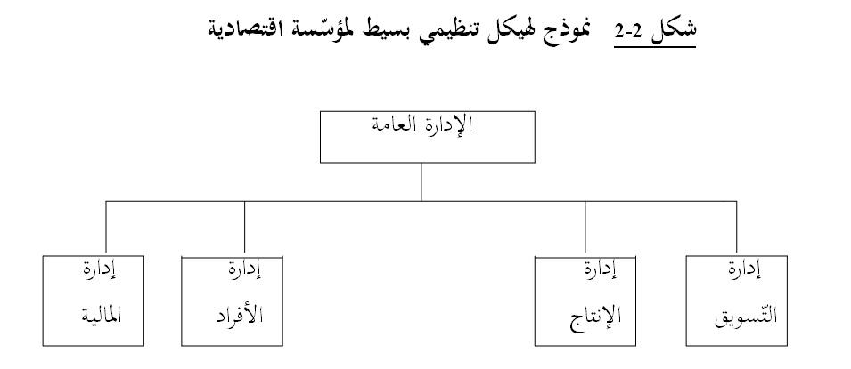
الفصل الأول أهمية التسويــق وماهيته
ثانيا ــ ماهية التسويق
2ــ التّسويق عمليات، تقنيات، نشاطات ووظائف
إنّ تجلّي التّسويق من حيث بعده العملي في مجموع نشاطات المؤسّسة الاقتصادية الموجّهة نحو أسواقها المستهدفة يقود بالضّرورة إلى الحديث عن إدارة التّسويق في المؤسّسة، عن مفهومها وعن طبيعة مهمّتها ووظيفتها.

Slide 58
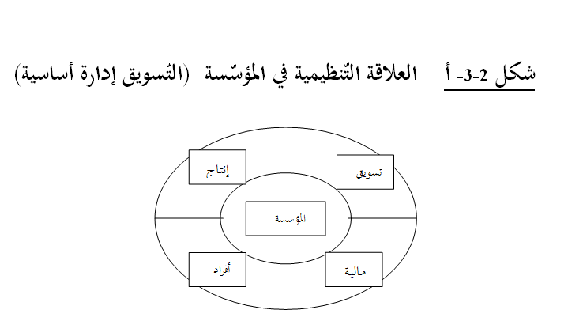
الفصل الأول أهمية التسويــق وماهيته
ثانيا ــ ماهية التسويق
2ــ التّسويق عمليات، تقنيات، نشاطات ووظائف

Slide 59
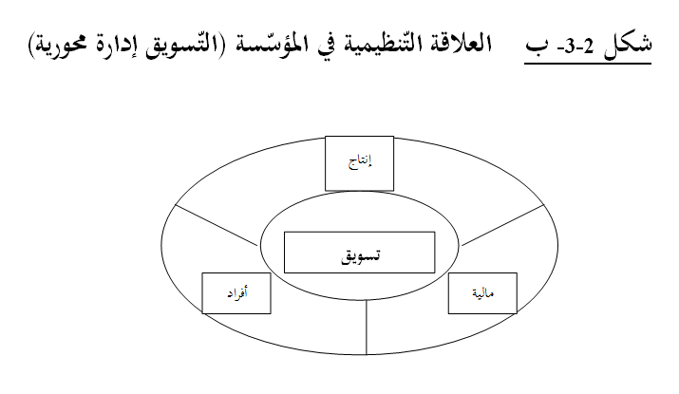
الفصل الأول أهمية التسويــق وماهيته
ثانيا ــ ماهية التسويق
2ــ التّسويق عمليات، تقنيات، نشاطات ووظائف

Slide 60
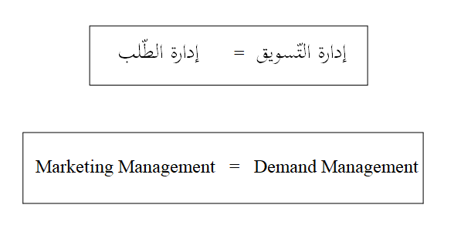
الفصل الأول أهمية التسويــق وماهيته
ثانيا ــ ماهية التسويق
2ــ التّسويق عمليات، تقنيات، نشاطات ووظائف
تتلخّص الوظيفة الأساسية لإدارة التّسويق في إدارة الطلب على منتجات المؤسّسة، لذلك قيل بأنّ إدارة التّسويق هي إدارة الطّلب، ويمكن التّعبير عن ذلك بعلاقة بسيطة يمكن تشكيلها كما يلي :-

